Slide 1
Università degli Studi di Bari Aldo Moro
A.A. 2016/2017
Facoltà di Medicina e Chirurgia
Corso di Laurea in Infermieristica
Sede Lecce, Ospedale Vito Fazzi
C.I. di «Assistenza Specialistica in Medicina», II Anno, II Semestre
Modulo di Endocrinologia
Docente: Prof.ssa Vincenza D’Onghia
Malattie Endocrine dell’Apparato Riproduttivo Maschile e Femminile

Slide 2
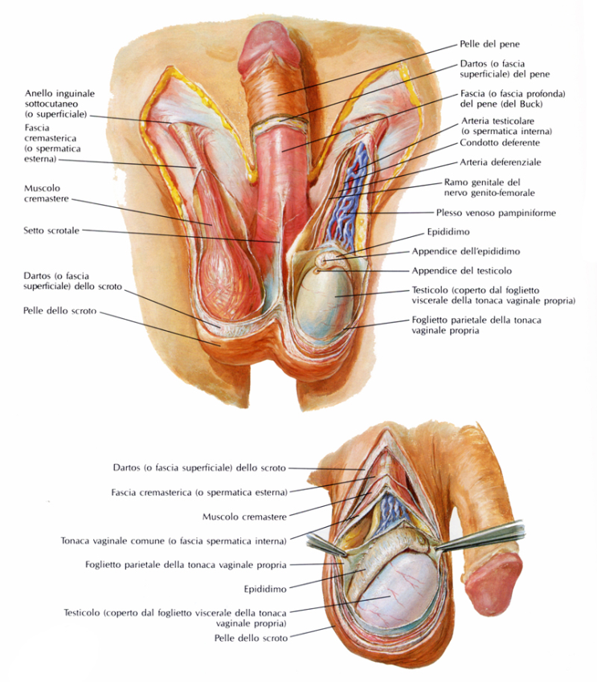
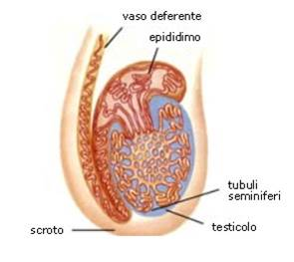
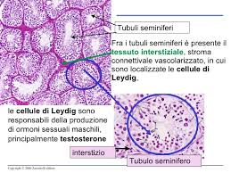
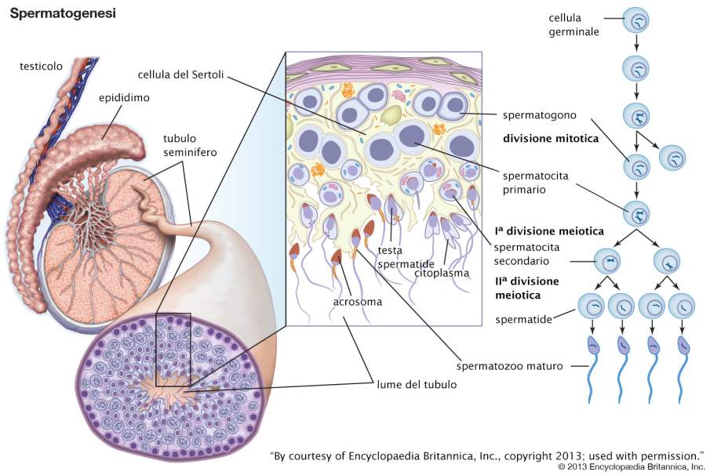
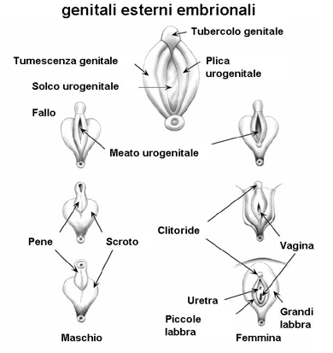
Organi Riproduttivi Maschili
La Spermatogenesi continua per tutta la vita

Slide 3
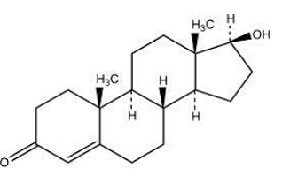
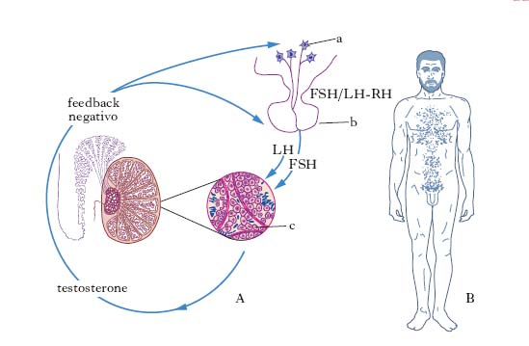
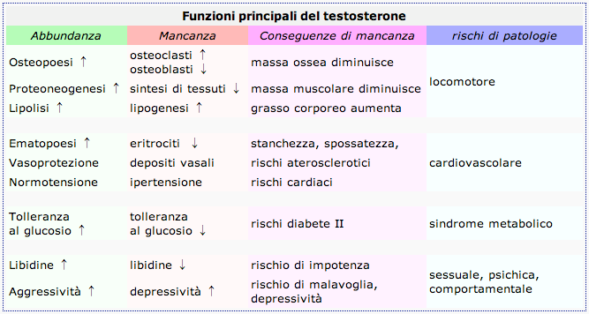
Il Testosterone

Slide 4
Deficit di Androgeni
Eziologia
Quando un deficit di androgeni è dovuto a insufficienza testicolare si definisce ipogonadismo primitivo, mentre, se è dovuto ad alterazioni ipotalamo-ipofisarie si parla di ipogonadismo secondario. Nelle forme primitive osserviamo bassi livelli di testosterone con alti livelli di gonadotropine (LH ed FSH): la causa genetica più frequente è la Sindrome di Klinefelter (1 su 1000 neonati con cariotipo 47 XXY mentre più diffuse sono le forme acquisite che possono originare da orchiti virali, traumi, torsione testicolare, criptorchidismo, danno da radiazioni, amiloidosi, malattia di Hodgkin, anemia falciforme o malattie granulomatose. L’insufficienza testicolare può essere parte di una insufficienza polighiandolare autoimmune o derivare da malnutrizione AIDS, IR, cirrosi, distrofia miotonica, paraplegia, chemioterapici, farmaci antineoplastici, alcol, marijuana, eroina, metadone e piombo. Il ketoconazolo può bloccare la sintesi di testosterone mentre spironolattone e cimetidina riducono l’attività dell’ormone attraverso il blocco recettoriale. L’ ipogonadismo secondario presenta bassi livelli di testosterone e gonadotropine. La Sindrome di Kallman è una delle cause più interessanti ed è dovuta ad una disgenesia degli ormoni producenti GnRH con bassi livelli di gonadotropine e anosmia. Forme acquisite possono dipendere da malattie acute, stress eccessivo, obesità, Cushing, uso di oppioidi e marijuana, emocromatosi, iperprolattinemia, distruzione ipofisaria da tumori, traumi o metastasi. Nell’invecchiamento fisiologico, la progressiva diminuzione della sintesi del testosterone dipende dalla riduzione di attività dell’intero asse ipotalamo-ipofisi-gonadi.

Slide 5
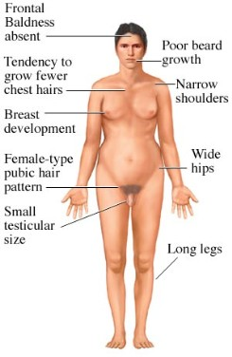
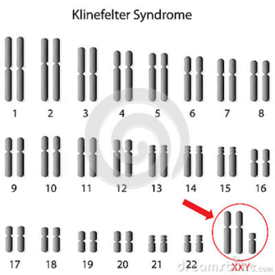
Deficit di Androgeni
Clinica
L’anamnesi deve focalizzarsi sullo sviluppo psico-sessuale e gli eventi androgeno dipendenti (erezioni, frequenza e intensità di impulsi sessuali, desiderio sessuale, disturbi dell’erezione) mentre l’E.O. deve prestare particolare attenzione ai caratteri sessuali secondari (barba, peli ascellari, toracici e della zona pubica, ginecomastia, volume testicolare, prostata) altezza e proporzioni corporee. Si definisce eunucoide è definito da un’apertura delle braccia > 2 cm rispetto all’altezza e indica che il deficit ormonale si è verificato prima della chiusura delle epifisi. I testicoli variano da 3,5-5,5 cm in lunghezza per un volume di 12-25 ml. Con il paziente in piedi, deve essere verificata la presenza di varicocele mediante palpazione della vene testicolari. Nel Klinefelter i testicoli sono piccoli (1-2 mL) e duri.
Diagnosi
Un deficit di testosterone, in presenza di sintomi pertinenti, è indicato da livelli totali al mattino < 10,4 nmol/L (< 300 ng/dL). Un livello > 12,1 nmol/L (< 350 ng/dL) rende la diagnosi improbabile. Negli uomini che presentano livelli ormonali compresi tra 6,9 e 12,1 nmol/L (200-350 ng/dL), la misurazione deve essere ripetuta e deve essere valutato il testosterone libero. Negli anziani e nei soggetti che presentano condizioni cliniche associate e
alterazioni dei livelli di globuline leganti gli ormoni sessuali, può essere
utile la misurazione diretta con dialisi all’equilibrio. In caso di conferma del
deficit, si procede al dosaggio dell’ LH, per differenziare forme primitive
(LH elevato)da forme secondarie (LH basso), in cui è necessario il dosaggio
della prolattinemia e una RM della regione
ipotalamo-ipofisaria. Una ginecomastia senza deficit
androgenico deve indurre altre valutazioni. Un cariotipo
può escludere una Sindrome di Klinefelter.

Slide 6
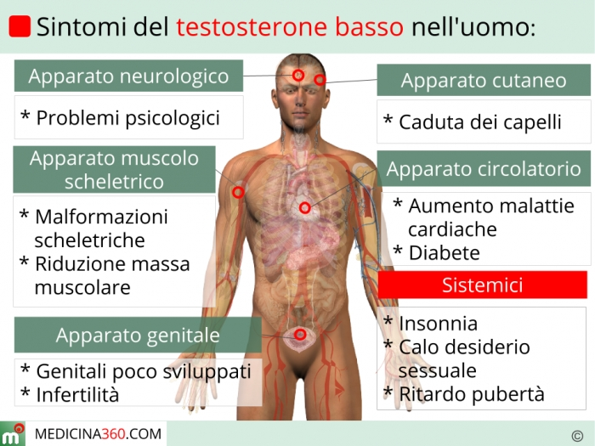
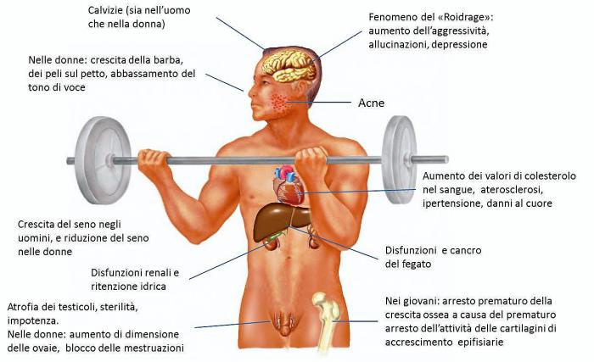
Deficit di Androgeni
Trattamento
Il trattamento con Androgeni ripristina i caratteri sessuali secondari (barba, distribuzione pilifera, genitali esterni), l’impulso sessuale maschile e lo sviluppo somatico maschile (emoglobina e massa muscolare) ma non la fertilità. Nell’ipogonadismo prepuberale è raccomandata la somministrazione di dosi crescenti di testosterone. I livelli dell’ormone possono essere normalizzati con l’uso quotidiano di cerotti transdermici (5-10 mg/die) o gel (50-100 mg/die), con la somministrazione di un estere parenterale a lunga durata d’azione o con una terapia per os (30 mg/die). Nel corso della terapia, deve essere monitorato l’ematocrito (riduzione del dosaggio de >54%) mentre costituiscono controindicazioni il carcinoma della prostata, ostruzione delle vie urinarie inferiori, emoconcentrazione, apnee notturne gravi e insufficienza cardiaca congestizia di classe IV.

Slide 7
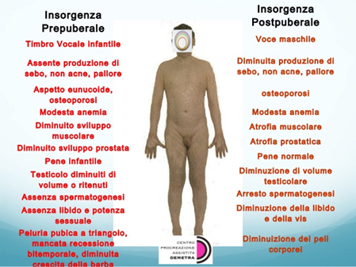
Sterilità Maschile
Eziologia
La sterilità maschile è presente nel 25% delle coppie sterili, cioè che non riescono a concepire dopo un anno di rapporti non protetti. Le cause sono riconducibili all’ipogonadismo primitivo (30-40%) e secondario (2%) e a difetti del trasporto degli spermatozoi (10-20%) mentre rimangono ignote nel 50% dei soggetti sterili. In caso di deficit di testosterone, si osservano alterazioni della spermatogenesi, causate anche da microdelezioni e sostituzioni del cromosoma Y, orchiti virali, tubercolosi, radiazioni, malattie a trasmissione sessuale, chemioterapici, innalzamento prolungato della temperatura testicolare (criptorchidismo, varicocele, malattie febbrili), ostruzione all’eiaculazione (fibrosi cistica, idiopatica, esposizione intrauterina a dietilstilbestrolo, vasectomia, legatura del dotto deferente, ostruzione dell’epididimo) e abuso di androgeni come anabolizzanti sportivi ( atrofia testicolare e ridotta conta degli spermatozoi).
Clinica e diagnosi
Possono essere presenti segni di ipogonadismo. I testicoli possono presentare anomalie di forma e dimensioni e vi può essere un varicocele. Se i tubuli sono stati danneggiati prima della pubertà i testicoli sono piccoli (< 12 ml) e compatti mentre se il danno risale all’epoca post-puberale, sono morbidi (la capsula non si riduce se aumentata di volume) La diagnosi si basa sull’analisi del liquido seminale (conta degli spermatozoi < 13 milioni/ml, motilità < 32% e di morfologia normale <9% sono segni di sub-fertilità). Dosaggio del testosterone in caso di ipogonadismo.
Trattamento
Androgeni dell’ipogonadismo primitivo e lieve danno ai
tubuli seminiferi e gonadotropine nelle forme secondarie.
Chirurgia nel varicocele (risoluzione nel 50% dei soggetti
operati).
Fecondazione in vitro in caso di difetti lievi-moderati degli
spermatozoi e ICSI (intracytoplasmic sperm injection) nei casi gravi.

Slide 8
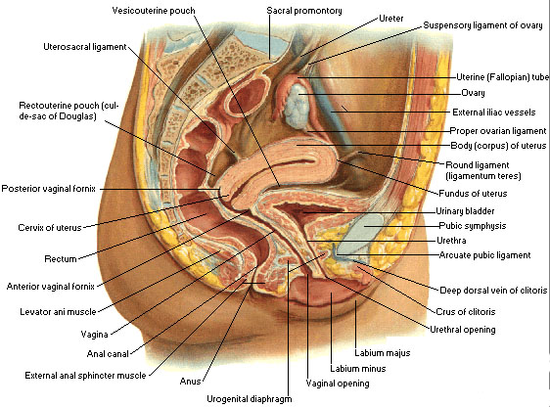
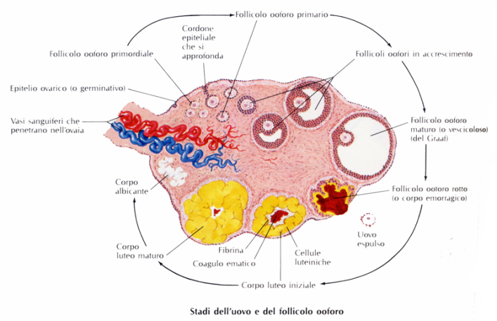
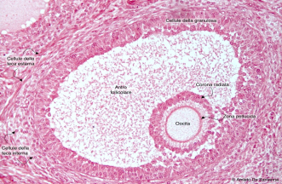
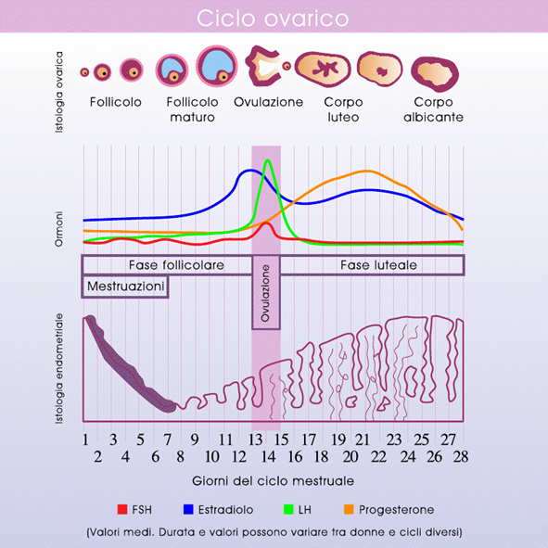
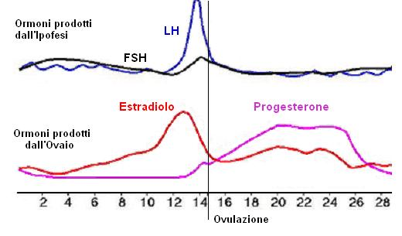
Organi Riproduttivi Femminili

Slide 9
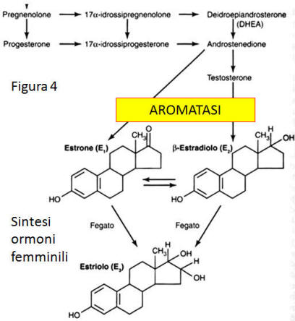
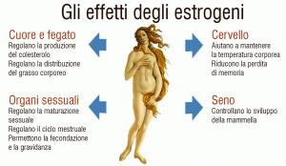
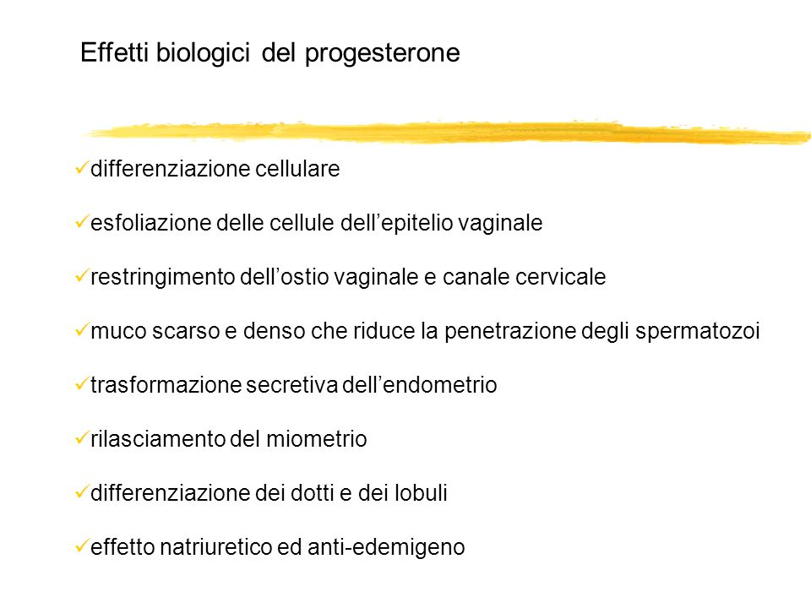
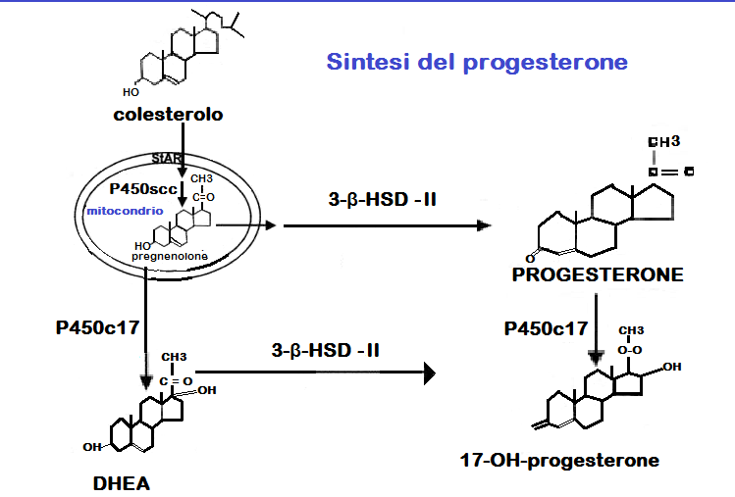
Organi Riproduttivi Femminili

Slide 10
Amenorrea
Eziologia
L’Amenorrea è l’assenza di mestruazioni; si definisce primaria, se a 15 anni non si è verificato il menarca senza trattamenti ormonali, mentre si dice secondaria se le mestruazioni sono assenti da almeno 3 mesi in una donna che ha sempre avuto un ciclo regolare. In età fertile, va esclusa la gravidanza. Si parla invece di oligoamenorrea, quando le mestruazioni, di frequenza e quantità irregolare, compaiono > 35 giorni l’una dall’altra oppure sono < 10/anno. Se si escludono lesioni anatomiche o malattie emorragiche, un sanguinamento irregolare frequente e intenso si definisce sanguinamento uterino disfunzionale.
Le alterazioni dell’utero e del canale genitale causa di amenorrea comprendono agenesia della vagina e dell’utero, imene imperforato, setto vaginale trasverso e stenosi cervicale.
Le alterazioni dell’ovulazione possono derivare da ipogonadismo ipogonadotropo (bassi livelli di FSH e LH), da malattia ipotalamica (idiopatico congenito, neoplastico, tubercolare, traumatico o legato a irradiazione e gravi malattie debilitanti) o ipofisaria (rare alterazioni dello sviluppo, adenomi, granulomi, da irradiazione o sindrome di Sheehan). Tuttavia, la forma più comune di amenorrea ipotalamica è funzionale e legata ad un deficit di GnRH reversibile dovuto a stress fisico o psicologico, eccesso di attività fisica o anoressia nervosa. Le alterazioni ipofisarie possono invece causare amenorrea interferendo direttamente con la produzione di gonadotropine o inibendo la secrezione di GnRH mediante un eccesso di PRL.
Le donne con amenorrea e alti livelli di FSH presentano insufficienza ovarica causata da Sindrome di Turner (alterazione genetica con cariotipo 45 X), disgenesia gonadica pura, insufficienza ovarica prematura (menopausa < 40 anni), sindrome dell’ovaio resistente, chemio- e radioterapia per neoplasia.
La sindrome dell’ovaio policistico (PCOS) è una patologia da iperandrogenismo clinico (irsutismo, acne, calvizie di tipo maschile) o biochimico con amenorrea o oligoamenorrea in soggetti spesso affetti da Sindrome Metabolica, obesità importante e sterilità. Eccesso di androgeni può derivare da tumori surrenalici o ovarici e iperplasia surrenale congenita. L’ipertiroisimo si associa a oligo- amenorrea; l’ipotiroidismo in genera a metrorragie.

Slide 11
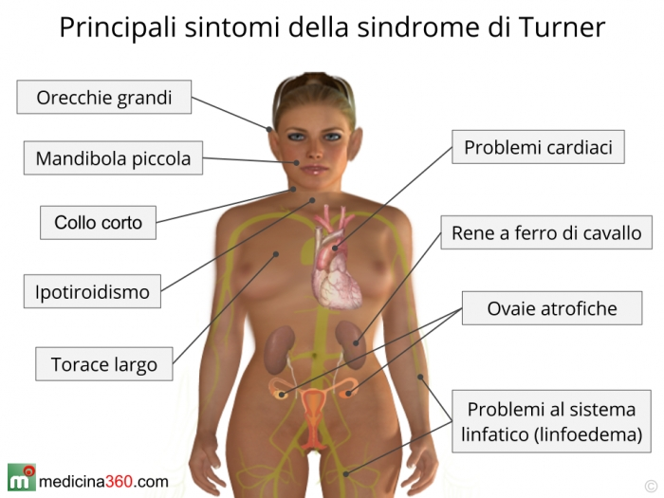
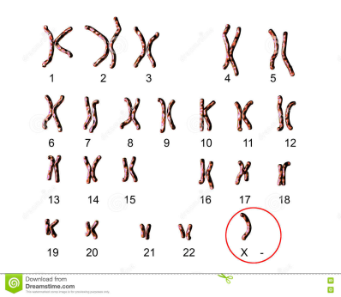
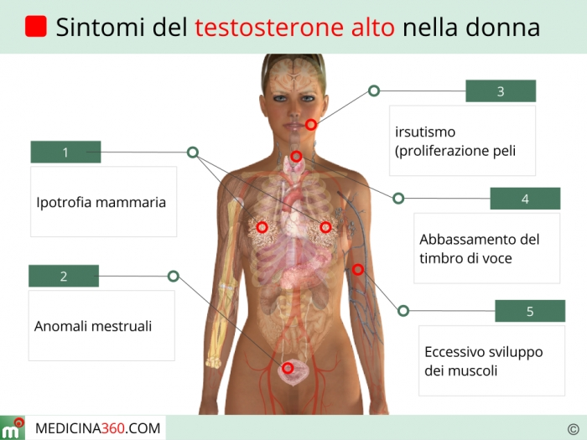
Amenorrea
Diagnosi
Esame obiettivo accurato con valutazione di eventuale iperandrogenismo, dosaggio della gonadotropina corionica umana (hCG) nel siero o nelle urine e dosaggio dell’FSH. I difetti anatomici, se non diagnosticati all’E.O., possono richiedere l’isterosalpingografia o l’isteroscopia. Nella disgenesia gonadica, è necessaria l’analisi del cariotipo mentre per la diagnosi di PCOS, devono coesistere anovulazione cronica ed eccesso di androgeni. La RM ipofisario-ipotalamica viene eseguita in caso di livelli di gonadotropine bassi in assenza di una causa nota di ipogonadismo ipogonadotropo.
Trattamento
I difetti anatomici del canale genitale richiedono un trattamento chirurgico. Una ridotta produzione di estrogeni richiede cicli di ormoni sotto forma di contraccettivi orali o estrogeni coniugati (0,625-1,25 mg/die per os) con medrossiprogesterone acetato (2,5 mg/die per os o 5-10 mg gli ultimi 5 gg del mese). La PCOS può essere trattata con farmaci che inducano mestruazioni periodiche da sospensione (medrossiprogesterone acetato o progesterone per 10-14 gg/die oppure contraccettivi orali) con riduzione del peso, trattamento dell’irsutismo e induzione dell’ovulazione, se desiderato. Le pazienti devono essere inoltre sottoposte a screening per DM e possono trarre beneficio da farmaci insulino-sensibilizzanti come la metformina.

Slide 12
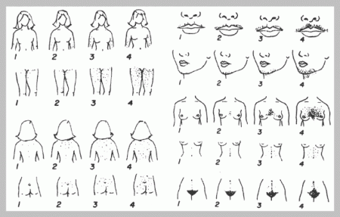
Irsutismo
Eziologia
Eccessiva crescita di peli con distribuzione maschile (prevalenza 10%) familiare o causata da PCOS, neoplasie ovariche o surrenaliche, iperplasia surrenale congenita, Cushing, gravidanza o farmaci (androgeni e contraccettivi orali contenenti progestinici androgenici). Minoxidil, fenitoina , diazossido e ciclosporina danno invece una ipertricosi (crescita eccessiva di peli non androgeno-dipendente).
Clinica e diagnosi
Eccessiva crescita di peli con acne e calvizie di tipo maschile sono suggestive di eccesso di androgeni. Per virilizzazione si intende una condizione in cui i livelli ormonali sono talmente elevati da causare voce profonda, atrofia delle mammelle, aumento della massa muscolare, clitoridomegalia e aumento della libido. Irsutismo e virilizzazione di rapida progressione dovrebbero indurre il sospetto di una neoplasia ovarica o surrenalica. L’anamnesi e l’ E.O. devono essere molto accurati (punteggio di Ferriman-Gallwey); il test di soppressione degli androgeni con desametasone (0,5 mg per os ogni 6h per 4 gg con dosaggio del testosterone libero prima e dopo la somministrazione) permette di distinguere una iperproduzione ovarica (soppressione incompleta) da una surrenalica. L’iperplasia surrenalica congenita da deficit di 21-idrossilasi può essere esclusa misurando il 17-idrossiprogesterone al mattino nella fase follicolare o 1 ora dopo la somministrazione di 250 μg di ACTH (< 2 μg/ L). Una TC può localizzare una massa surrenalica ed una ecografia una neoformazione ovarica.
Trattamento
Trattamento della causa di base.
Trattamento farmacologico: contraccettivi orali con progestinici
androgenici e spironolattone (100-200 mg/die per os); glucocorticoidi
nei pazienti con iperplasia surrenalica congenita (desametasone o
prednisone). Risultati concreti si avvertono dopo circa 6 mesi di terapia.
Trattamenti non farmacologici: schiarimento, depilazione chimica o
con rasoio, epilazione a strappo, elettrolisi e laser-terapia.

Slide 13
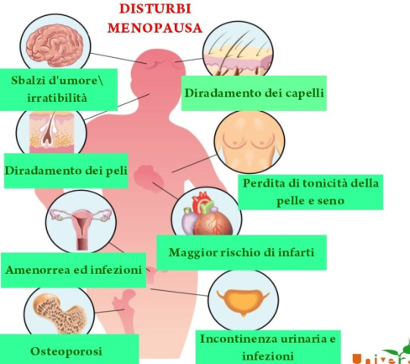
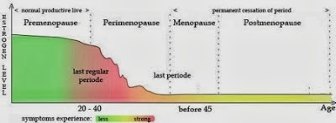
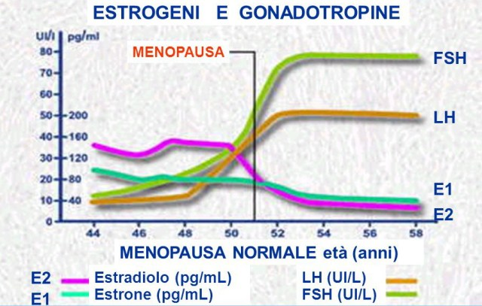
Menopausa
Termine che indica l’ultimo episodio di sanguinamento mestruale che di verifica in media a circa 51 anni, come conseguenza della deplezione dei follicoli ovarici o dell’ooforectomia. La perimenopausa, in cui la fertilità declina e aumenta l’irregolarità mestruale precede la menopausa di 2-8 anni.
Clinica e diagnosi
Instabilità vasomotoria (vampate di calore e sudorazione notturna), modificazioni del tono dell’umore (nervosismo, ansia, irritabilità e depressione), insonnia, atrofia dell’epitelio urogenitale e della cute. I livelli di FSH sono elevati (fino a 40 UI/L) con estradiolo < 30 pg/mL.
Trattamento
Nella perimenopausa ( per < 5 anni), contraccettivi orali a basso dosaggio tenendo conto dei potenziali rischi (aumentato rischio di neoplasia endometriale, ovarica e mammaria, malattia tromboembolica, colecistopatie, ictus e malattia cardiovascolare) e benefici ( riduzione della perdita di massa ossea e del rischio di CCR e DM). Controindicazioni sono però i sanguinamenti vaginali di ndd, epatopatia attiva, tromboembolia venosa, anamnesi positiva per K endometriale e mammario, malattia cardiovascolare e diabete, trigliceridemia > 400 mg/dl e colecistoparia attiva. Terapie alternative sono rappresentate da venlafaxina, fluoxetina, paroxetina, gabapentin, clonidina, vitamina E e prodotti a base di soia. Terapie a lungo termine richiedono un’attenta riflessione e molte precauzioni. Gli estrogeni dovrebbero essere somministrati alla dose minima efficace e in combinazione con un progestinico per evitare l’insorgenza del K endometriale.

Slide 14
Sterilità Femminile
Incapacità di concepire dopo 12 mesi di rapporti sessuali non protetti.
Eziologia
Sterilità
14% donne in età fertile
5 milioni di coppie in USA
Causa Femminile (58%)*
Causa Maschile (25%)**
Idiopatica 17%
*Amenorrea/disfunzione ovulatoria (46%), difetto tubarico (38%), endometriosi (9%), altro (7%). Tra le cause della prima categoria: cause ipotalamo-ipofisarie (51%), PCOS (30%), insufficienza ovarica prematura (12%), alterazioni anatomiche (7%)
** Ipogonadismo primitivo(30-40%), ipogonadismo secondario (2%), alterazioni del trasporto spermatico (10-20%), sconosciuta (40-50%)
Clinica e diagnosi
Discussione sulla tempistica dei rapporti sessuali, analisi del liquido seminale nell’uomo, conferma dell’avvenuta ovulazione nella donna e dimostrazione della pervietà tubarica. La presenza di cicli ovulatori, oltre che da un’anamnesi di cicli regolari, spontanei e prevedibili, può essere dimostrata dall’uso di kit urinari, grafici della temperatura corporea basale o dalla misurazione dei livelli plasmatici di progesterone nella fase luteale del ciclo. Un FSH< 10 UI/mL al 3° giorno del ciclo indica una riserva ovarica adeguata di oociti. Una malattia tubarica può essere valutata mediante isterosalpingografia o laparoscopia diagnostica. L’endometriosi, essendo spesso asintomatica, può essere esclusa solo mediante laparoscopia.
Trattamento
Deve essere personalizzato per ogni coppia. Le opzioni terapeutiche comprendono il clomifene citrato con o senza inseminazione intrauterina (IUI), gonadotropine con o senza IUI, fecondazione in vitro (IVF), chirurgia, somministrazione pulsatile di GnRH, l’iniezione intracitoplasmatica di spermatozoi (ICSI), tecniche di riproduzione assistita di tipo eterologo.

Slide 15
Contraccezione
Metodi di barriera
Contraccettivi orali
Dispositivi intrauterini
Progestinici a lunga durata d’azione
Sterilizzazione
Interruzione di gravidanza
I contraccettivi orali sono molto utilizzati anche per controllare la dismenorrea e le emorragie anovulatorie Le associazioni estro-progestiniche orali contengono estrogeni e progestinici sintetici, alcuni dei quali hanno un’azione androgenica intrinseca (il levonorgestrel è il più androgenico e deve essere evitato nelle donne con sintomi di iperandrogenismo). Basse dosi di progestinici di terza generazione hanno minori effetti androgenici. Le tre formulazioni più importanti contengono associazioni di estroprogestinici a dosi fisse e fasici o solo progestinici. Nonostante la generale sicurezza dei presidi farmacologici possono presentare effetti collaterali quali aumentato rischio di TVP, ipertensione arteriosa, colelitiasi, IMA e ictus (maggiore probabilità in pazienti fumatrici e di età matura), sanguinamenti intermestruali, amenorrea, dolorabilità mammaria e aumento di peso, effetti, questi ultimi, che si attenuano cambiando la formulazione. Controindicazioni assolute sono pregresse malattie tromboemboliche, neoplasie mammarie e malattie cerebro- e cardiovascolari, epatopatie, ipertrigliceridemia, gravidanza certa o presunta, sanguinamento uterino di ndd e abitudine intensa al fumo >35 anni di età. Cautela nei casi di ipertensione o nella terapia antiepilettica.
Nuove formulazioni sono il cerotto contraccettivo settimanale e l’iniezione/anello vaginale mensile. La pillola contraccettiva di emergenza può essere utilizzata entro 72 ore da un rapporto non protetto e due kit di emergenza sono stati messi a punto per la contraccezione postcoitale. Anche alcune pillole possono essere utilizzate entro 72 ore ad alto dosaggio e secondo schemi prestabiliti. Gli effetti collaterali consistono in nausea, vomito e dolore mammario. Minori effetti collaterali si associano al mifeprostone (RU486).

